Slide 1
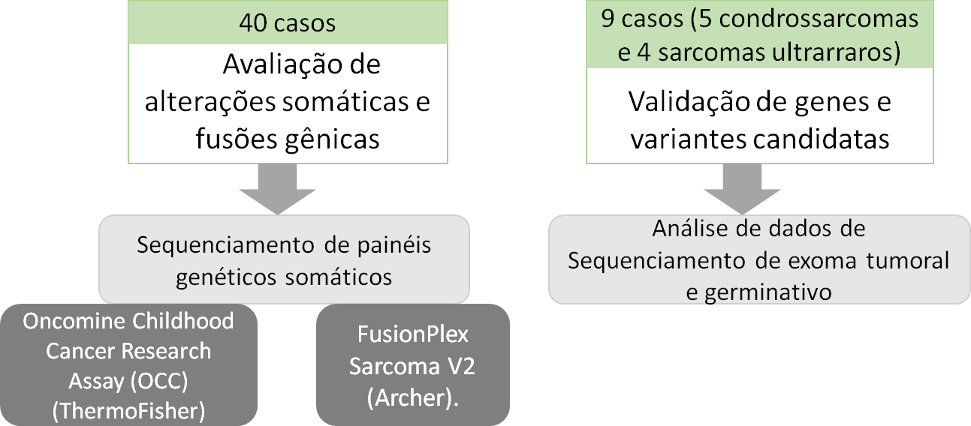
Encontro de Ciência e Inovação 2023
Caracterização molecular de sarcomas, com ênfase em sarcomas ultrarraros e condrossarcomas
M. A. S. Souza; N. A. Carvalho; F. D. Costa; C. A. L. Mello; D. M. Carraro; G. T. Torrezan
INTRODUÇÃO
MÉTODOS
Os sarcomas compreendem um grupo de tumores raros e
Este estudo inclui retrospectivamente cerca de 50 pacientes
A análise e interpretação integrada das variantes
heterogêneos de origem mesenquimal que atinge
diagnosticados com condrossarcoma, separados em duas
identificadas serão realizadas de acordo com os
principalmente a população mais jovem, representando cerca de 1 a 2% dos cânceres em adultos, 6 a 15% infantis e 11% em adolescentes e adultos jovens, com uma taxa de incidência de
>6 casos a cada 100.000 indivíduos ao ano. Um exemplo é o condrossarcoma, subtipo de sarcoma ósseo comum em adultos com idade entre 30 e 60 anos. Dentro do grupo de sarcomas, existem ainda os subtipos que apresentam uma incidência
diferentes coortes, como demonstra a figura 1:
protocolos estabelecidos nos Grupos de Genômica Clínica e Funcional e Grupo de Bioinformática do A.C.Camargo Cancer Center.
RESULTADOS ESPERADOS
muito mais baixa, próxima de ≤1 caso por 1.000.000
Este projeto encontra-se no início de seu
indivíduos/ano, estes são considerados sarcomas ultrarraros, correspondendo em conjunto a 20% de todos os casos de sarcomas. A etiologia desses tumores raros permanece pouco compreendida devido à sua heterogeneidade fenotípica e histológica, além disso, alterações genômicas específicas são
desenvolvimento, esperamos com nossos resultados colaborar na elucidação dos aspectos genéticos e biológicos de sarcomas e avaliar a utilidade clínica de testes disponíveis comercialmente, possibilitando a
Figura 1- Coorte e delineamento do estudo.
cada vez mais frequentes, enfatizando a importância da
identificação de novos alvos terapêuticos nesses
caracterização molecular tanto para auxiliar na compreensão de sua patogênese quanto na rotina clínica.
As anotações e filtragem de variantes serão feitas conforme a figura 2:
tumores raros.
Referências:
OBJETIVO
Bou Zerdan M. et al. Descriptive epidemiology of soft tissue and bone sarcomas in Lebanon. J Int Med Res. 2022;50(3):03000605221082852.
Stacchiotti S. et al. Ultra-Rare Sarcomas: A Consensus Paper From the Connective Tissue Oncology Society Community of Experts on the Incidence Threshold and the List of Entities. Cancer. 2021;127(16):2934–42
Caracterizar alterações somáticas e germinativas associadas ao
desenvolvimento de sarcomas, com foco em sarcomas
ultrarraros e condrossarcomas.
Figura 2- Filtragem, seleção e validação de variantes.

